Slide 1
백 엔드
Server
3. 결과를 Rendering
output
2. 입력 이벤트를 인지하여, 서버에 전달
프런트 엔드
상호 작용
UI
(User Interface)
1. 사용자의 의도를 입력
input
4. Rendering된 결과를 사용자에 전달

Slide 2
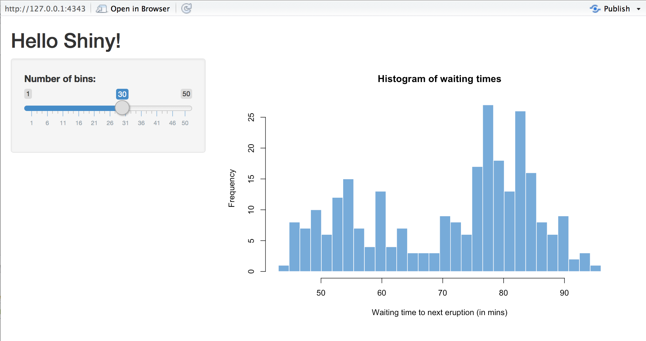
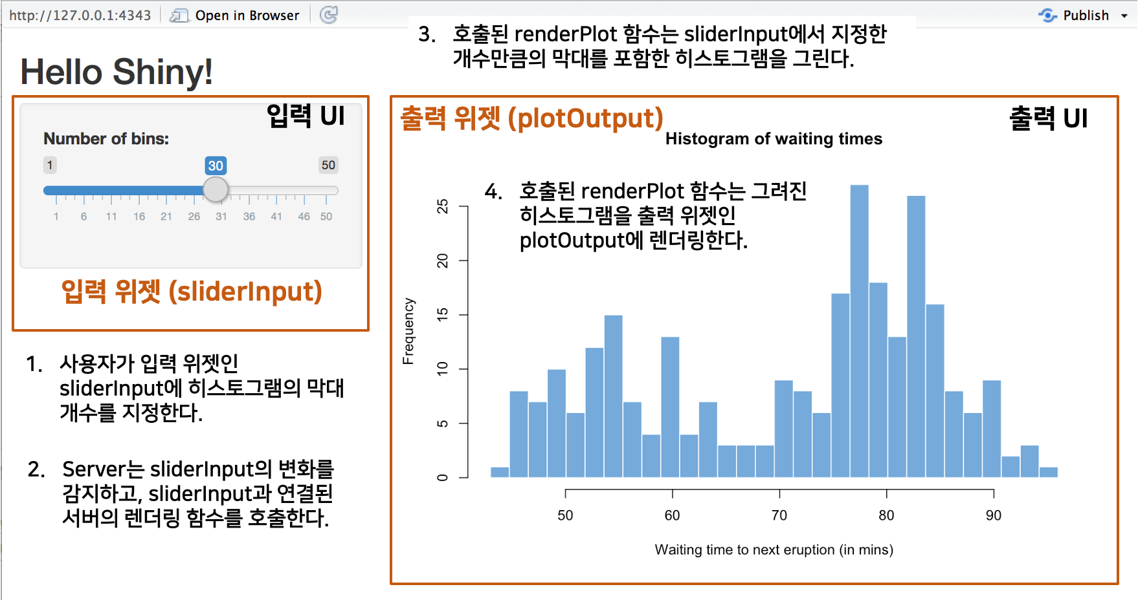
호출된 renderPlot 함수는 sliderInput에서 지정한 개수만큼의 막대를 포함한 히스토그램을 그린다.
입력 UI
출력 위젯 (plotOutput)
출력 UI
호출된 renderPlot 함수는 그려진 히스토그램을 출력 위젯인 plotOutput에 렌더링한다.
입력 위젯 (sliderInput)
사용자가 입력 위젯인 sliderInput에 히스토그램의 막대 개수를 지정한다.
Server는 sliderInput의 변화를 감지하고, sliderInput과 연결된 서버의 렌더링 함수를 호출한다.

